Slide 1
KIỂM TRA BÀI CŨ
Câu hỏi : Hãy giải thích tại sao có hiện tượng ngưng tụ hơi nước ?
Trả lời : Không khí khi đã bão hoà mà vẫn được cung cấp thêm hơi nước, hơi nước gặp lạnh do bốc lên cao hoặc gặp khối khí lạnh thì lượng hơi nước thừa trong không khí sẽ ngưng tụ sinh ra hiện tượng mây, mưa, sương...

Slide 2

Tiết 26- Bài 22: CÁC ĐỚI KHÍ HẬU TRÊN TRÁI ĐẤT
1. Các chí tuyến và các vòng cực trên Trái Đất

Tia sáng mặt trời chiếu vuông góc với mặt đất ở các đường này vào các ngày nào trong năm?
Các đường chí tuyết Bắc và Nam nằm ở vĩ độ bao nhiêu
CT Bắc
23⁰27’B
CT Nam
23⁰27’N

Slide 3
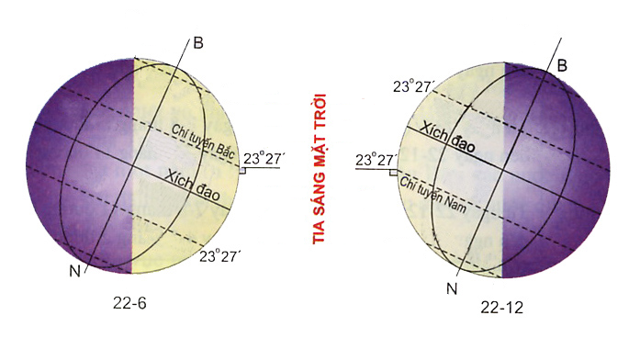
Sơ đồ các vòng cực và chí tuyến
HẠ CHÍ
ĐÔNG CHÍ

Slide 4
Tiết 26- Bài 22: CÁC ĐỚI KHÍ HẬU TRÊN TRÁI ĐẤT
1. Các Chí tuyến và vòng cực trên Trái Đất
Các đường vòng cực Bắc và Nam nằm ở vĩ độ bao nhiêu?
Các đường này có đặc điêm gì?
66⁰33’B
66⁰33’N

Slide 5
66⁰33’B
66⁰33’N

Slide 6
Tiết 26- Bài 22: CÁC ĐỚI KHÍ HẬU TRÊN TRÁI ĐẤT
1. Các Chí tuyến và Vòng cực trên Trái Đất

Slide 7
Tiết 26- Bài 22: CÁC ĐỚI KHÍ HẬU TRÊN TRÁI ĐẤT
1.Các chí tuyến và các vòng cực trên Trái Đất
VÀNH ĐAI LẠNH
66⁰33’B
VÀNH ĐAI ÔN HÒA
23⁰27’B
VÀNH ĐAI NÓNG
23⁰27’N
VÀNH ĐAI ÔN HÒA
66⁰33’N
VÀNH ĐAI LẠNH

Slide 8
Tiết 26- Bài 22: CÁC ĐỚI KHÍ HẬU TRÊN TRÁI ĐẤT
1. Các chí tuyến và các vòng cực trên Trái đất
- Chí tuyến là những đường có ánh sáng Mặt Trời chiếu vuông góc vào các ngày Hạ chí và Đông chí.
- Vòng cực là giới hạn của khu vực có ngày và đêm dài 24 giờ.
- Các chí tuyến và vòng cực là ranh giới phân chia các vành đai nhiệt (1 vành đai nóng, 2 vành đai ôn hòa, 2 vành đai lạnh )

Slide 9
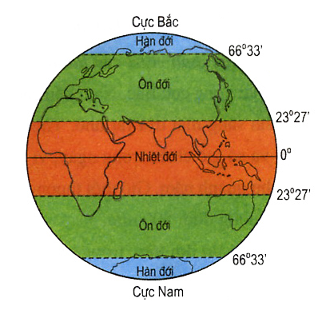
2. Sự phân chia bề mặt Trái Đất ra các đới khí hậu theo vĩ độ
Tiết 26- Bài 22: CÁC ĐỚI KHÍ HẬU TRÊN TRÁI ĐẤT
Tương ứng với 5 vành đai nhiệt trên Trái Đất có 5 đới khí hậu theo vĩ độ :
+ 1 đới nóng
+ 2 đới ôn hòa
+ 2 đới lạnh

Slide 10
Tiết 26- Bài 22: CÁC ĐỚI KHÍ HẬU TRÊN TRÁI ĐẤT
Dựa vào sơ đồ hãy điền vị trí , góc chiếu ánh sáng Mặt Trời, đặc điểm khí hậu của các đới khí hậu trên Trái Đất:
Tên đới khí hậu |  | Đới nóng ( Nhiệt Đới) | 2 đới Ôn Hòa (Ôn Đới) | 2 đới lạnh ( Hàn Đới)
Vị trí
Góc chiếu sáng của Mặt Trời
Đặc điểm khí hậu | Nhiệt độ
 | Gió
 | Lượng mưa

Slide 11
Đói nóng
( Nhiệt đới )
Hai đới Ôn Hòa
(Ôn Đới)
Hai đới lạnh
( Hàn đới)
Tên đới khí hậu
Vị trí
Từ 23⁰27’B-23⁰27’N
Quanh năm lớn, nhận được nhiều lượng nhiệt
Góc chiếu sáng Mặt Trời
Nhiệt độ
Nóng quanh năm
Đặc điểm khí hậu
Gió
Tín phong
Lượng mưa (mm)
1000mm-2000mm

Slide 12
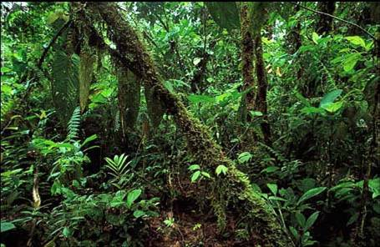

Slide 13
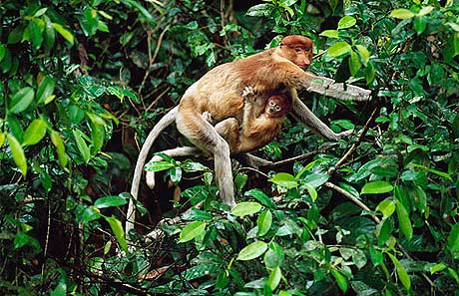

Slide 14
Đói nóng
( Nhiệt đới )
Hai đới Ôn Hòa
(Ôn Đới)
Hai đới lạnh
( Hàn đới)
Tên đới khí hậu
+ Từ 23⁰27’B-66⁰33’B
+ Từ 23⁰27’N-66⁰33’N
+ Từ 66⁰33’B- Cực Bắc
+ Từ 66⁰33’N- Cực Nam
Vị trí
Từ 23⁰27’B-23⁰27’N
Quanh năm lớn, nhận được nhiều lượng nhiệt
Góc chiếu và thời gian chiếu sáng trong năm ch ênh lệch lớn.
Góc chiếu sáng Mặt Trời
Quanh năm nhỏ
Nhiệt độ
Nóng quanh năm
Quanh năm giá lạnh
Nhiệt độ trung bình
Đặc điểm khí hậu
Gió
Tín phong
Gió Tây Ôn Đới
Đông Cực
Lượng mưa (mm)
500mm- 1000mm
1000mm-2000mm
< 500mm

Slide 15
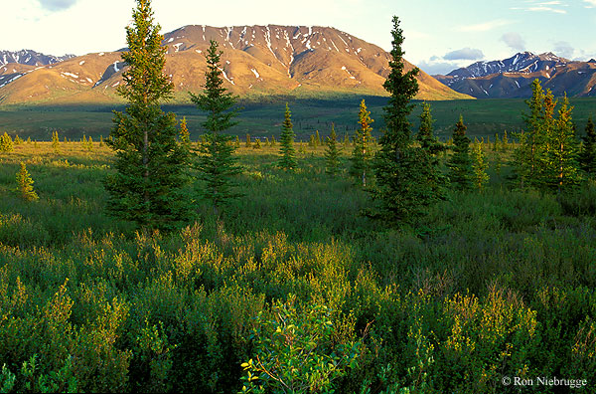

Slide 16
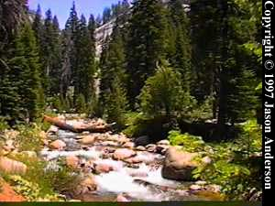

Slide 17
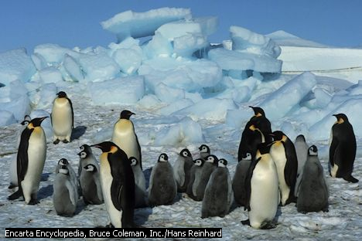

Slide 18
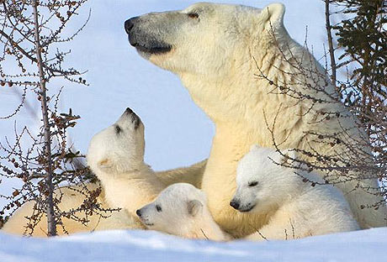

Slide 19

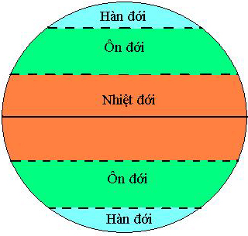
Bài tập củng cố
Cu 1: Hãy xác định các đặc điểm khí hậu trên hình vẽ :
- Tương ứng các số là đới khí hậu gì ?
1
2
3
2
1

Slide 20
Hãy xác định các đặc điểm khí hậu trên hình vẽ :
- Tương ứng các số I, II , III của các đới là loại gió gì ?
Câu 2: Hãy xác định các đặc điểm khí hậu trên hình vẽ :
- Tương ứng các chữ A, B ,C của các đới có lượng mưa bao nhiêu?
Gió đông cực
III
C
< 500mm
II
Gió Tây ôn đới
B
500 – 1000mm
Gió tín phong
I
A
1000 – 2000 mm
Gió Tây ôn đới
II
B
500 – 1000mm
Gió đông cực
III
C
< 500mm

Slide 21
Hướng dẫn bài tập về nhà:
Học thuộc các kiến thức cơ bản của bài học hôm nay.
Làm bài tập.
Nghiên cứu trước từ bài 15 đến bài 22, tiết sau ụn tập.

